Slide 1

会社案内
「スクリーンコード」の可能性
株式会社アポロジャパン
代表取締役 岸上郁子
www.apollo-japan.ne.jp

Slide 2
概念 Concept
世界を変える、見えないコード
Invisible code, but they change the world !

Slide 3
企業理念
オンリーワンの特許技術、“スクリーンコード”で世界をひとつにします
言語、文化、年齢、障害をもつ人と健常者など
心のなかの見えない壁を
見えないコード“スクリーンコード”でひとつにします
人々の笑顔のために技術進歩をし続ける会社を目指します

Slide 4
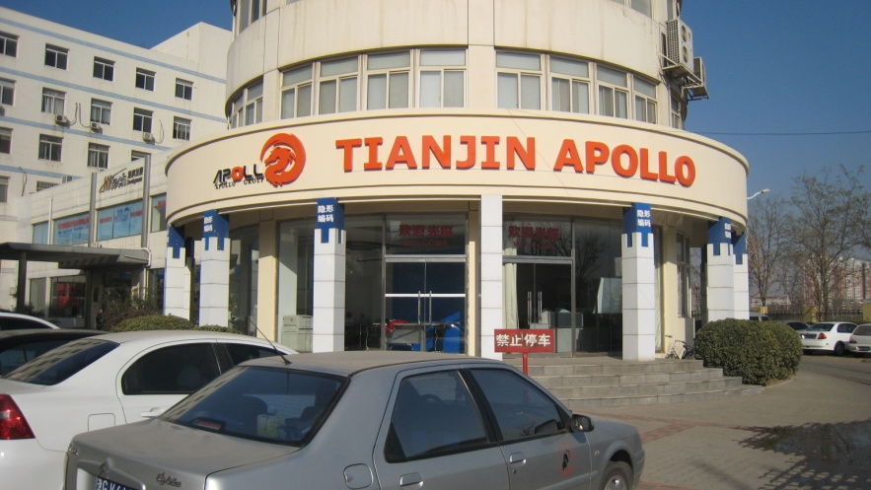
アポロジャパンの概要 Outline of Apollo Japan
株式会社アポロジャパン Apollo Japan Co., Ltd.
Japan
設立 : ２００５年３月
Established : March 2005
所在地 : 福岡市博多区吉塚本町9-15
代表取締役社長
Location : Room 503, Building No. 1,
Yokohama leading venture plaza
75-1 Ono-cho, Tsurumi-ku, Yokohama-city
岸上郁子
設立 : スクリーンコード関連商品の開発
Business outline : Development of Screen Code
related Products
President
Ikkuko Kishigami
資本金 : ４７２９万円５千円
Capital : US$ 463,676
China
アポログループに関連する中国会社
両社とも総裁は 顧 澤蒼
These affiliates are belonging to
Apollo Group.
(Zecang GU is the president for both companies.)
天津市アポロ情報技術有限公司
・資本金：1,150万元 (人民元)
天津アポロ電子有限公司
・資本金：$10万 アメリカドル
（１００％アポロジャパン子会社）
スクリーンコード事業会社
Tianjin Apollo Info-tech Co., LTD
Capital：US$1.85 Million
Tianjin Apollo Electronics Co., LTD
Capital : US$0.10 Million
(100% Apollo Japan’s affiliated company)
(Screen Code production company)

Slide 5
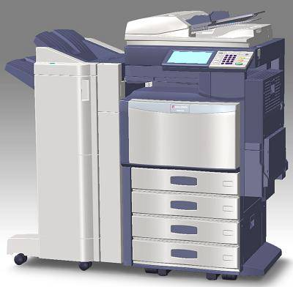
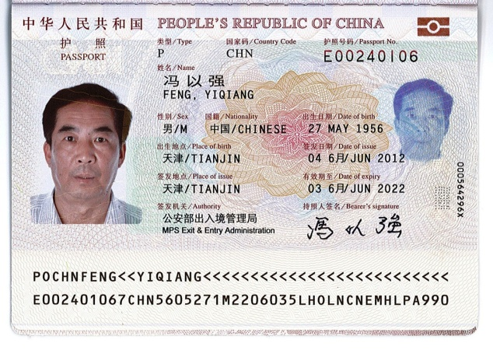

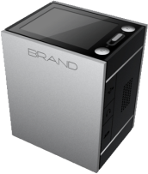
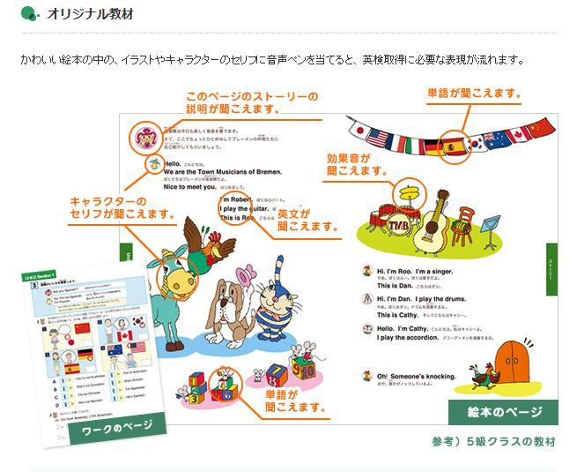

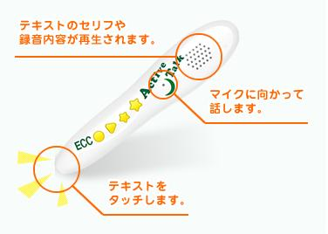

主な製品化実績
1)東芝テック複合機に採用
２)中国パスポートに採用
＜セキュリティソフトとして＞
＜セキュリティ強化として＞
文字列の浮き出し
中国のパスポートには、ICタグに内蔵されたデータと同じ情報がScreenCodeにて印刷されている
複製禁止
情報トラッキング
ＭＦＰ
ＰＣ
３)ECC音声ペンに採用
４)三菱電機の受発注自動処理システムに採用
＜音声付き教材として＞
＜見積依頼書/見積書の自動入力機能として＞
M社
文書内容の電子データがPDFの中にScreenCodeにて埋め込まれる。従って、
書類の遣り取りの際に文書内容を再入力する必要が無くなる。
A社
見積り依頼書
B社
見積り書
C社
D社
E社

Slide 6
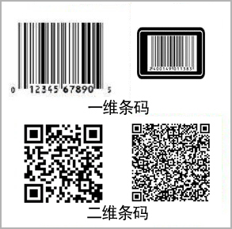

コード進化の歴史 History of code evolution
バーコード Barcode
QRコード QR code
スクリーンコード ScreenCode
機械化したチェッキング方法として、アメリカのハーバード大学の経営課で提案されたものである。
二次元コードはアメリカのIntermec社の（Davide·Allair)博士により考案されたものである。
弊社が１０年間の努力により発明したものである。
We invented it with our efforts for 10 years.
As a mechanized checking method, it was proposed at the management section of Harvard University in the USA.
第三世代コード
第二世代コード
第一世代コード
Code of second generation
Code of Third generation
Code of first generation
1932年
1987年
2002年
従来コードの問題点
第三世代コードとは
Problems of conventional code
What is third generation code
(1)専用スペースの必要
(2)見た目が悪い
(3)情報記述の効率が低い
(1)印刷の画質が落とさないままで、バーコード以上の可変情報の実現
(2)携帯電話での読み取りが可能
(3)高速工業印刷が可能
(4)中国国家基準の取得
(1) Dedicated space required
(2) It looks bad
(3) Information description efficiency is low
(1) Realization of variable information of bar code or more without deteriorating printing quality
(2) Can be read by mobile phone
(3) High speed industrial printing is possible
(4) Acquisition of Chinese national standard

Slide 7
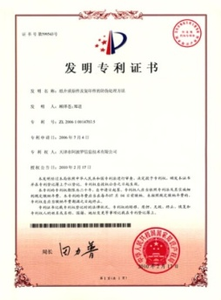
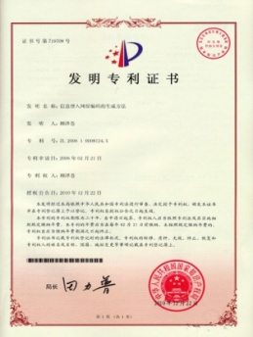

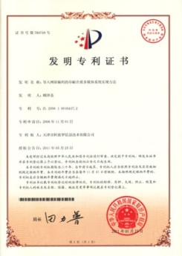
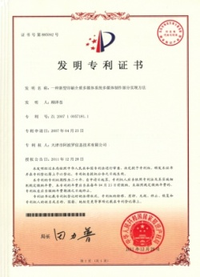
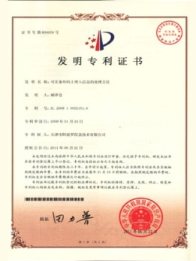
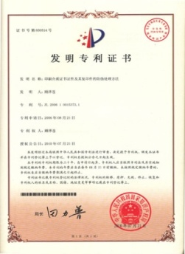
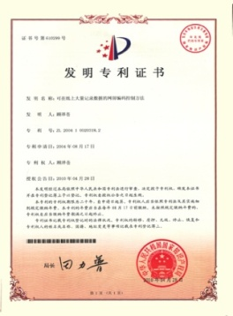

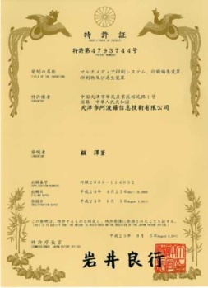
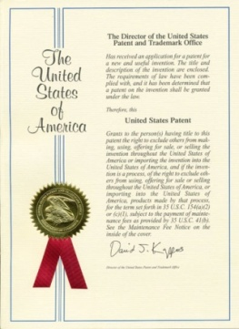

特許申請・権利化の状況 Patent Application
２００４年～２０１6年 スクリーンコード関連特許 107件 出願 ≪権利化 86件≫
107 patents were applied from 2004 to 2017.
８６ patents were registered in world wide base.
中国 特許申請 7６件
権利化 3７件
国際特許出願
PCT 4件
37 patents were registered out of
76 patent ａｐｐｌｉｃａｔｉｏｎs in China.
4 items of PTC
international Patent
アメリカ特許
申請１件
権利化 1件
One U.S. patent
was registered.
日本特許 出願１１件
権利化 3件
3 patents were registered
out of 11 patent applications in Japan.

Slide 8
これからの事業の柱
１、従来の音声ペン（ライセンス契約含む）と
コード埋込ソフト販売 既存事業
２、クラウド事業 アプリ SCVoice (音声専用
SCLink(画像、映像、音声）
今年度から本格始動
３、セキュリティコード販売ビジネス
セキュリティライセンス 含む 既存事業
４、その他の可能性 QRコードやバーコード
に変わる用途

Slide 9
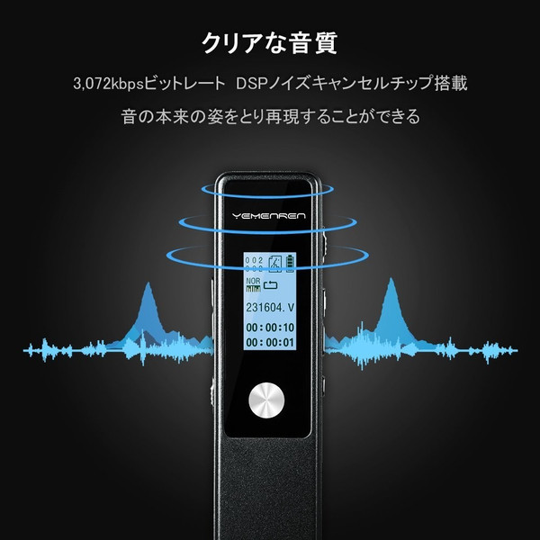
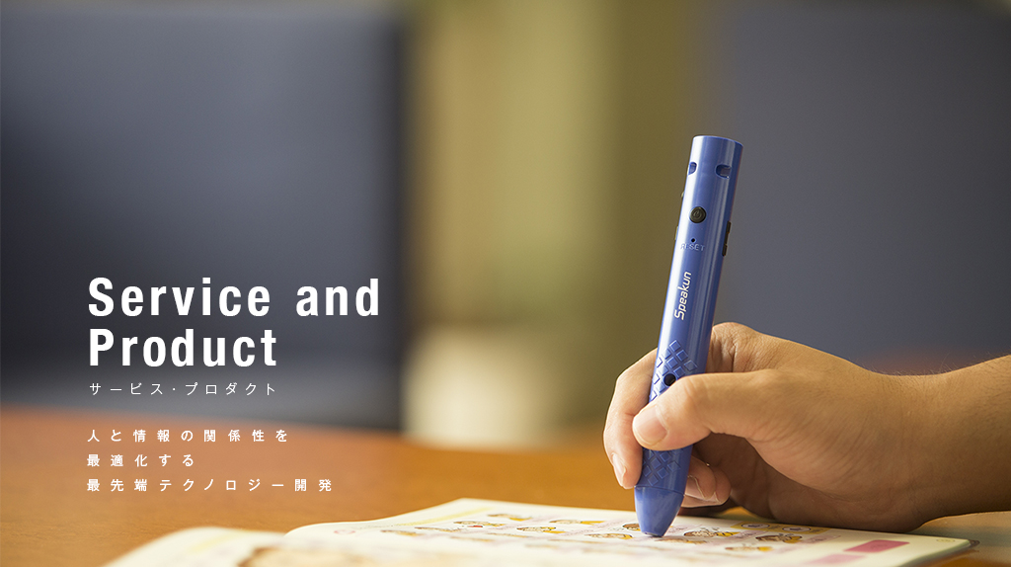
音声ペン本体は、ICレコーダーとして
ノートと一緒にすることにより操作性がよい
認知症や失語症など高齢者の補助機器としての活用
ICレコーダー VS スピークン

Slide 10

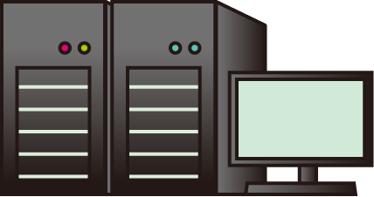
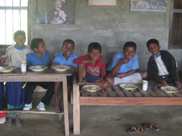

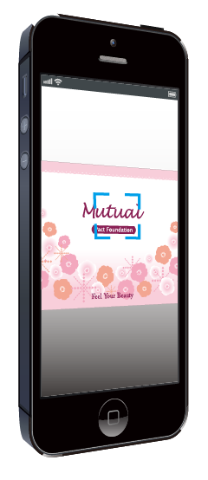



クラウドビジネス SCLink ノベルティノート
≪ユーグレナノベルティノート イメージ≫
クラウドサーバー株式会社ハイパーボックス
動画配信サイト利用しカスタマイズ
2
3
特殊コードを送信
リンク先を返信
ノベルティノート
iPhone
４
1
バングラデシュから
子供たちのお礼の画像
を配信！
表紙を撮影
ＵＲＬに誘導
Copyright (C) 2016 APOLLO JAPAN Co., Ltd,

Slide 11
インバウンド （ハイブリッド） Inbound (Hybrid)
応用例
Application Examples
使用例 Utilization Example
音声ペンでタッチすると国旗図で切り替えられた言語で説明する。
スマホをかざすとスマホの設定言語で動画が流れる。
タクシー用会話ツール
観光案内
Voice explanation is output with the changed language which is set by touching a flag sheet.
Movie clips are displayed with the pre-set language of mobile devices.
外国人客用
For Foreigners
Communication Tool for Taxi
Tour Guide
係員用
For Agents
多言語メニュー
ダッシュボードに貼るｽｸﾘｰﾝｺｰﾄﾞ埋込み用紙
観光地図
ScreenCode sheet which is attached on taxi’s dashboard.
Multiple Language Menu
Sight Seeing Map
免税店の
多言語にて以下が読み上げられる
商品説明
国旗をタッチすると読み上げ言語が切り替わる
Following voice are read with multiple languages.
日本語
【国名】どの国からあなたは来られましたか？
【国旗】あなたの国の国旗をペンの先端でタッチして下さい。
【挨拶】私はこれからこの言語で御案内をさせて頂きます。
【説明】運転手はこの言語を聞くことも話すことも出来ませんので
返事はジェスチャーでお願いします。
【行先】あなたの行き先は何処ですか？
【再度】もう一度お話し下さい。
【発車】了解致しました。喜んでお連れします。
【到着】このタクシーが目的地に到着致しました。
【金額】金額は前方のメーターに赤い数字で表示されています。
【領収】レシートは御入用ですか？
【御礼】当社のタクシーに御乗車頂き誠にありがとうございました。
我々はまたの御利用をお待ちしております。
English
【国名】Which country did you come from?
【国旗】Please touch your country of the national flag at the tip of the pen.
【挨拶】I will carry out guidance from now on in this language.
【説明】Please communicate with gesture because I can not listen to this
language.
【行先】Where is your destination?
【再度】Please speak again.
【発車】I understand. I am happy to take you there.
【到着】This taxi arrived at the destination.
【金額】The amount of money has been indicated by a red number in front
of the meter.
【領収】Do you need a receipt?
【御礼】Thank you for your ride in our taxi. We look forward to seeing you
again.
Voice language is changed by touching a national flag.
Products Description at Duty Free Shop
大きな黄色ドットと小さな黒色ドットが重ねられている。
Large yellow dots and tiny black dots are overlaid.

Slide 12
インバウンド （マルチ言語対応アプリ）
応用例
Application Examples
観光案内
タクシー用会話ツール
Tour Guide
Communication Tool for Taxi
多言語メニュー
スマホをかざすとスマホの設定言語で動画が流れる
Multiple Language Menu
中国人には中国語
英語圏の人には英語
フィリピン人には
タガログ語の情報で
その国のスマートフォン端末
の言語へ自動的に切り替え
複雑な設定が不要
外国人客用
For Foreigners
免税店の
商品説明
観光地図
Products Description at Duty Free Shop
Sight Seeing Map

Slide 13
これからのアポロジャパン
チャールズダーウインの言葉
“生き残ってきたものは、強いものでも、賢いものでもなく、
最も変化に適応したものだ“
１、モバイルでの読取にシフトし、ハード作りからの脱却
キーワードは”IoT”
２、特許戦略の充実
３、小さくていい！キラリと光るものを持ち続ける会社
関わったひとたちと楽しく事業を成長させる
仕事に生きがいを見出せる会社に！

Slide 14
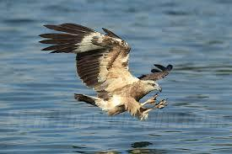
アポロジャパン 理想の進化論
目指しているのは鳥の進化の潔さ！
鳥は飛ぶためにあらゆる機能をそぎ落としました！
あれもこれもじゃなく、本当に必要なもの、一番大切な残すべき
機能はなにか？問い続けて進化をしたい
まだまだ進化途中です・・・

Slide 15
ご清聴有難うございました
Thank you for your attention!

